Slide 1

Đạo đức 1
Chủ đề: Phòng tránh
tai nạn, thương tích
Bài 12. Phòng tránh bị ngã

Slide 2



Slide 3


- Em đã từng bị ngã chưa?
- Em đã bị ngã ở đâu?
- Em cảm thấy như thế nào khi bị ngã?

Slide 4


Slide 5

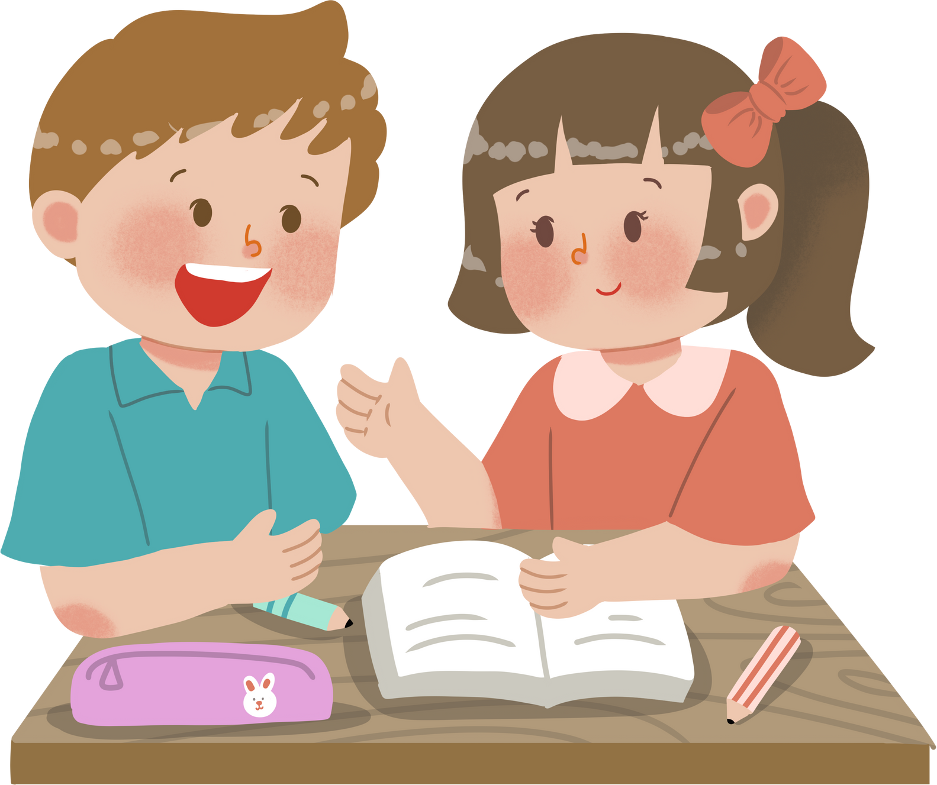
HOẠT ĐỘNG 1: TÌM HIỂU HẬU QUẢ CỦA MỘT SỐ HÀNH ĐỘNG NGUY HIỂM
HOẠT ĐỘNG
NHÓM ĐÔI
Các nhóm cùng quan sát tranh trong
SGK – tr60 và thảo luận trả lời câu hỏi
Bạn trong tranh đang làm gì?
Việc làm đó có thể dẫn đến điều gì/hậu quả như thế nào?

Slide 6
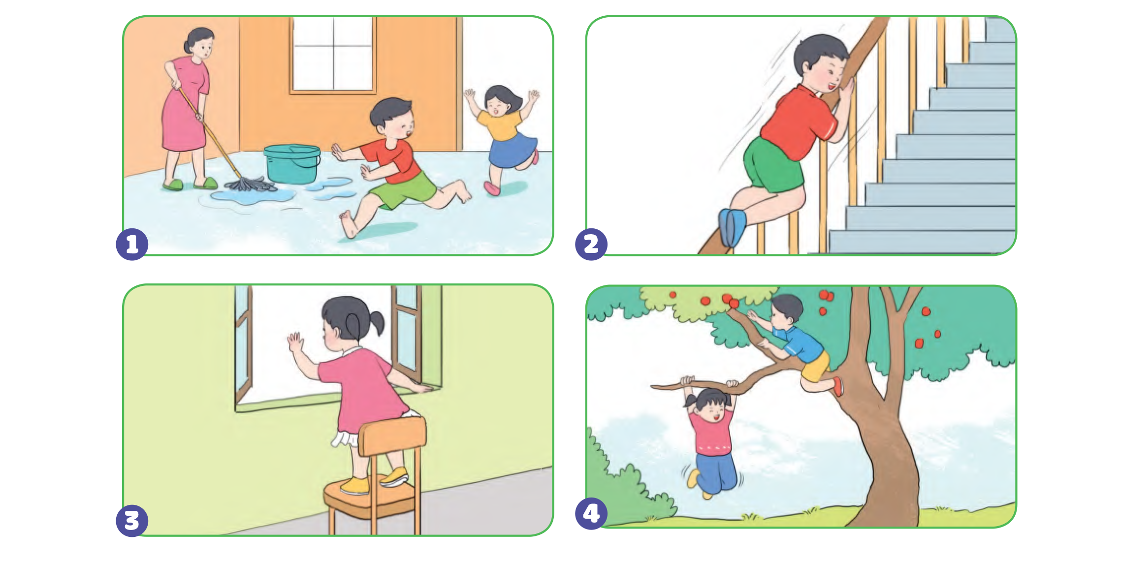

Slide 7
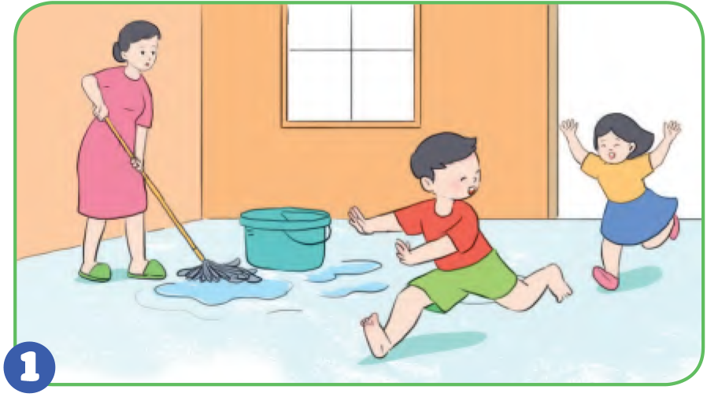
Gợi ý trả lời
Hai bạn nhỏ chạy đuổi nhau trong khi sàn nhà ướt và trơn. Việc làm đó có thể khiến hai bạn bị ngã.

Slide 8
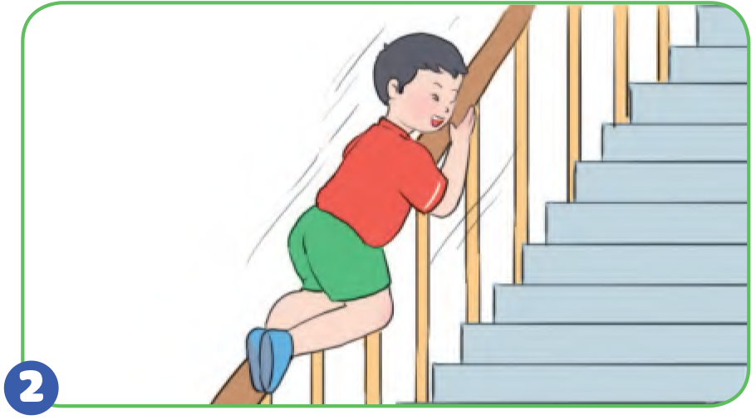
Gợi ý trả lời
Bạn nhỏ nghịch trượt theo thành cầu thang từ trên
cao xuống. Việc làm đó
có thể khiến bạn bị ngã.

Slide 9
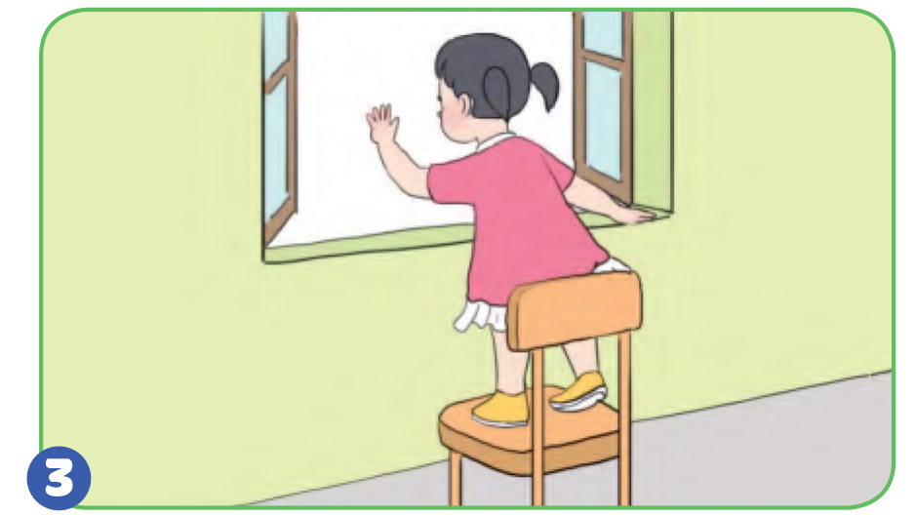
Gợi ý trả lời
Bạn nhỏ nhoài người ra ngoài cửa sổ không có lưới bảo vệ. Đó là việc làm nguy hiểm có thể khiến bạn bị ngã từ trên tầng cao xuống đất, nguy hiểm đến tính mạng.

Slide 10
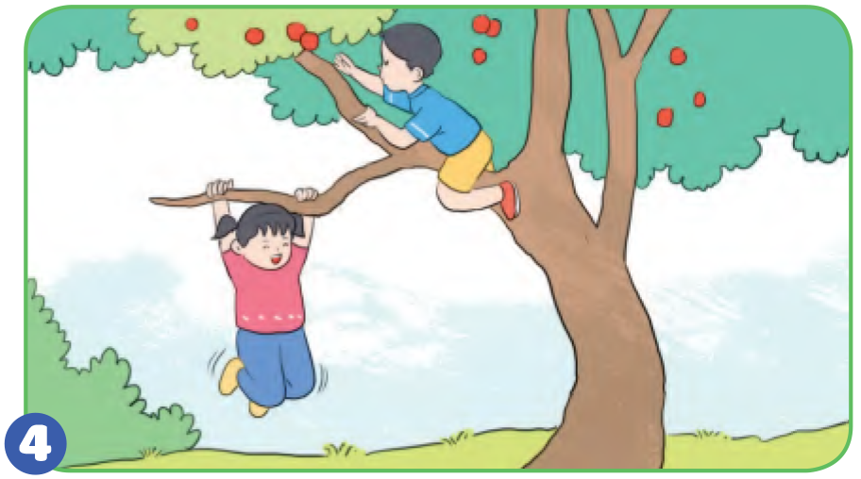
Gợi ý trả lời
Bạn nhỏ nghịch đu
cành cây. Việc làm đó
có thể khiến cành cây bị gãy và làm bạn bị ngã xuống đất, gây thương tích.

Slide 11

Ngoài những hành động, việc làm trên, còn có những hành động, việc làm nào khác khiến chúng ta có thể bị ngã?

Slide 12


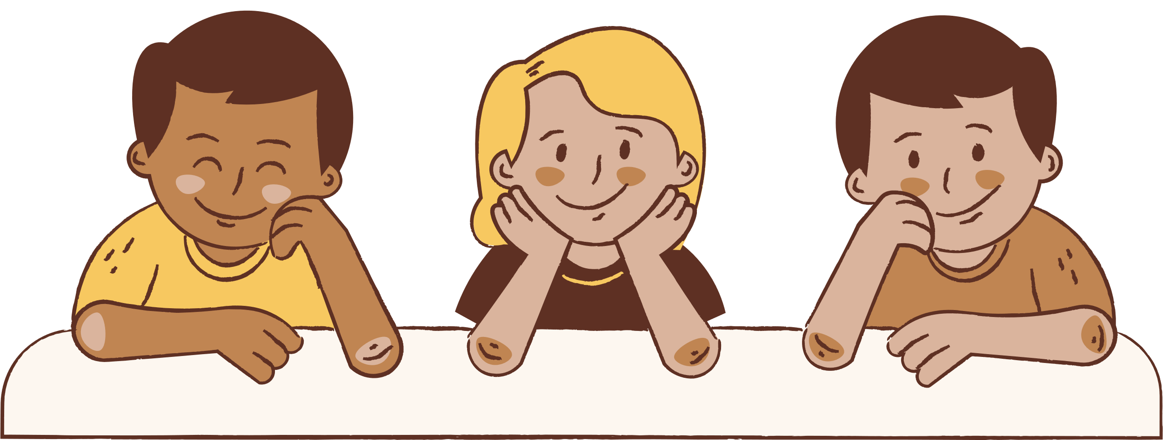
HOẠT ĐỘNG 2: THẢO LUẬN VỀ PHÒNG TRÁNH BỊ NGÃ
HOẠT ĐỘNG NHÓM
Quan sát tranh trong
SGK – tr61 và thảo luận nhóm
Những việc nào nên làm và không nên làm để phòng tránh bị ngã?

Slide 13
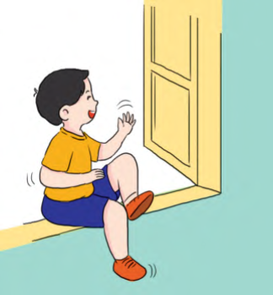
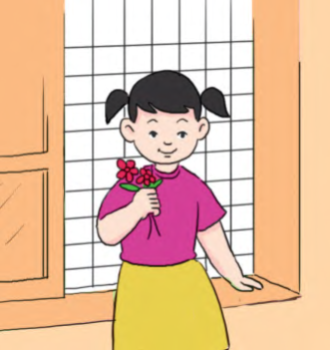
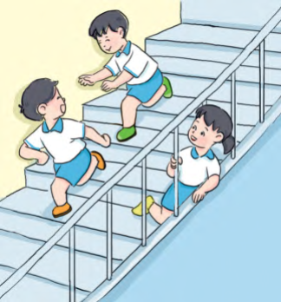

Slide 14
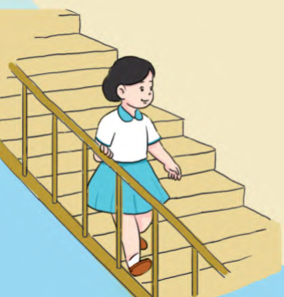
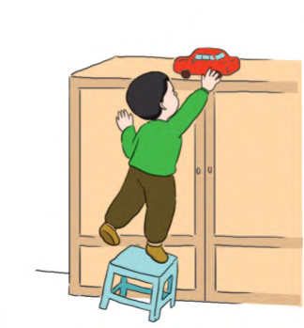
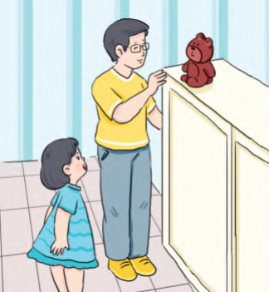

Slide 15
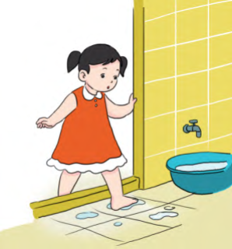
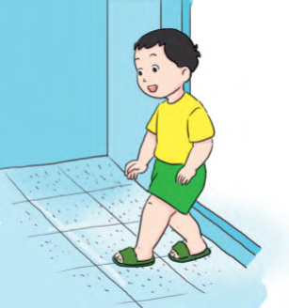

Slide 16

Để phòng tránh bị ngã, em cần:
+ Không nhoài người, thò đầu ra ngoài, ngồi lên thành lan can, cửa sổ không có lưới bảo vệ.
+ Cẩn thận khi lên xuống cầu thang; không chạy nhảy, xô đẩy nhau.
+ Không leo trèo, đu cành cây; không kê ghế trèo lên cao để lấy đồ.
+ Không đi chân đất, chạy nhảy, nô đùa trên nền trơn ướt, phủ rêu.
+ Không đùa nghịch nhảy qua miệng cống, rãnh nước, hố sâu

Slide 17


Slide 18



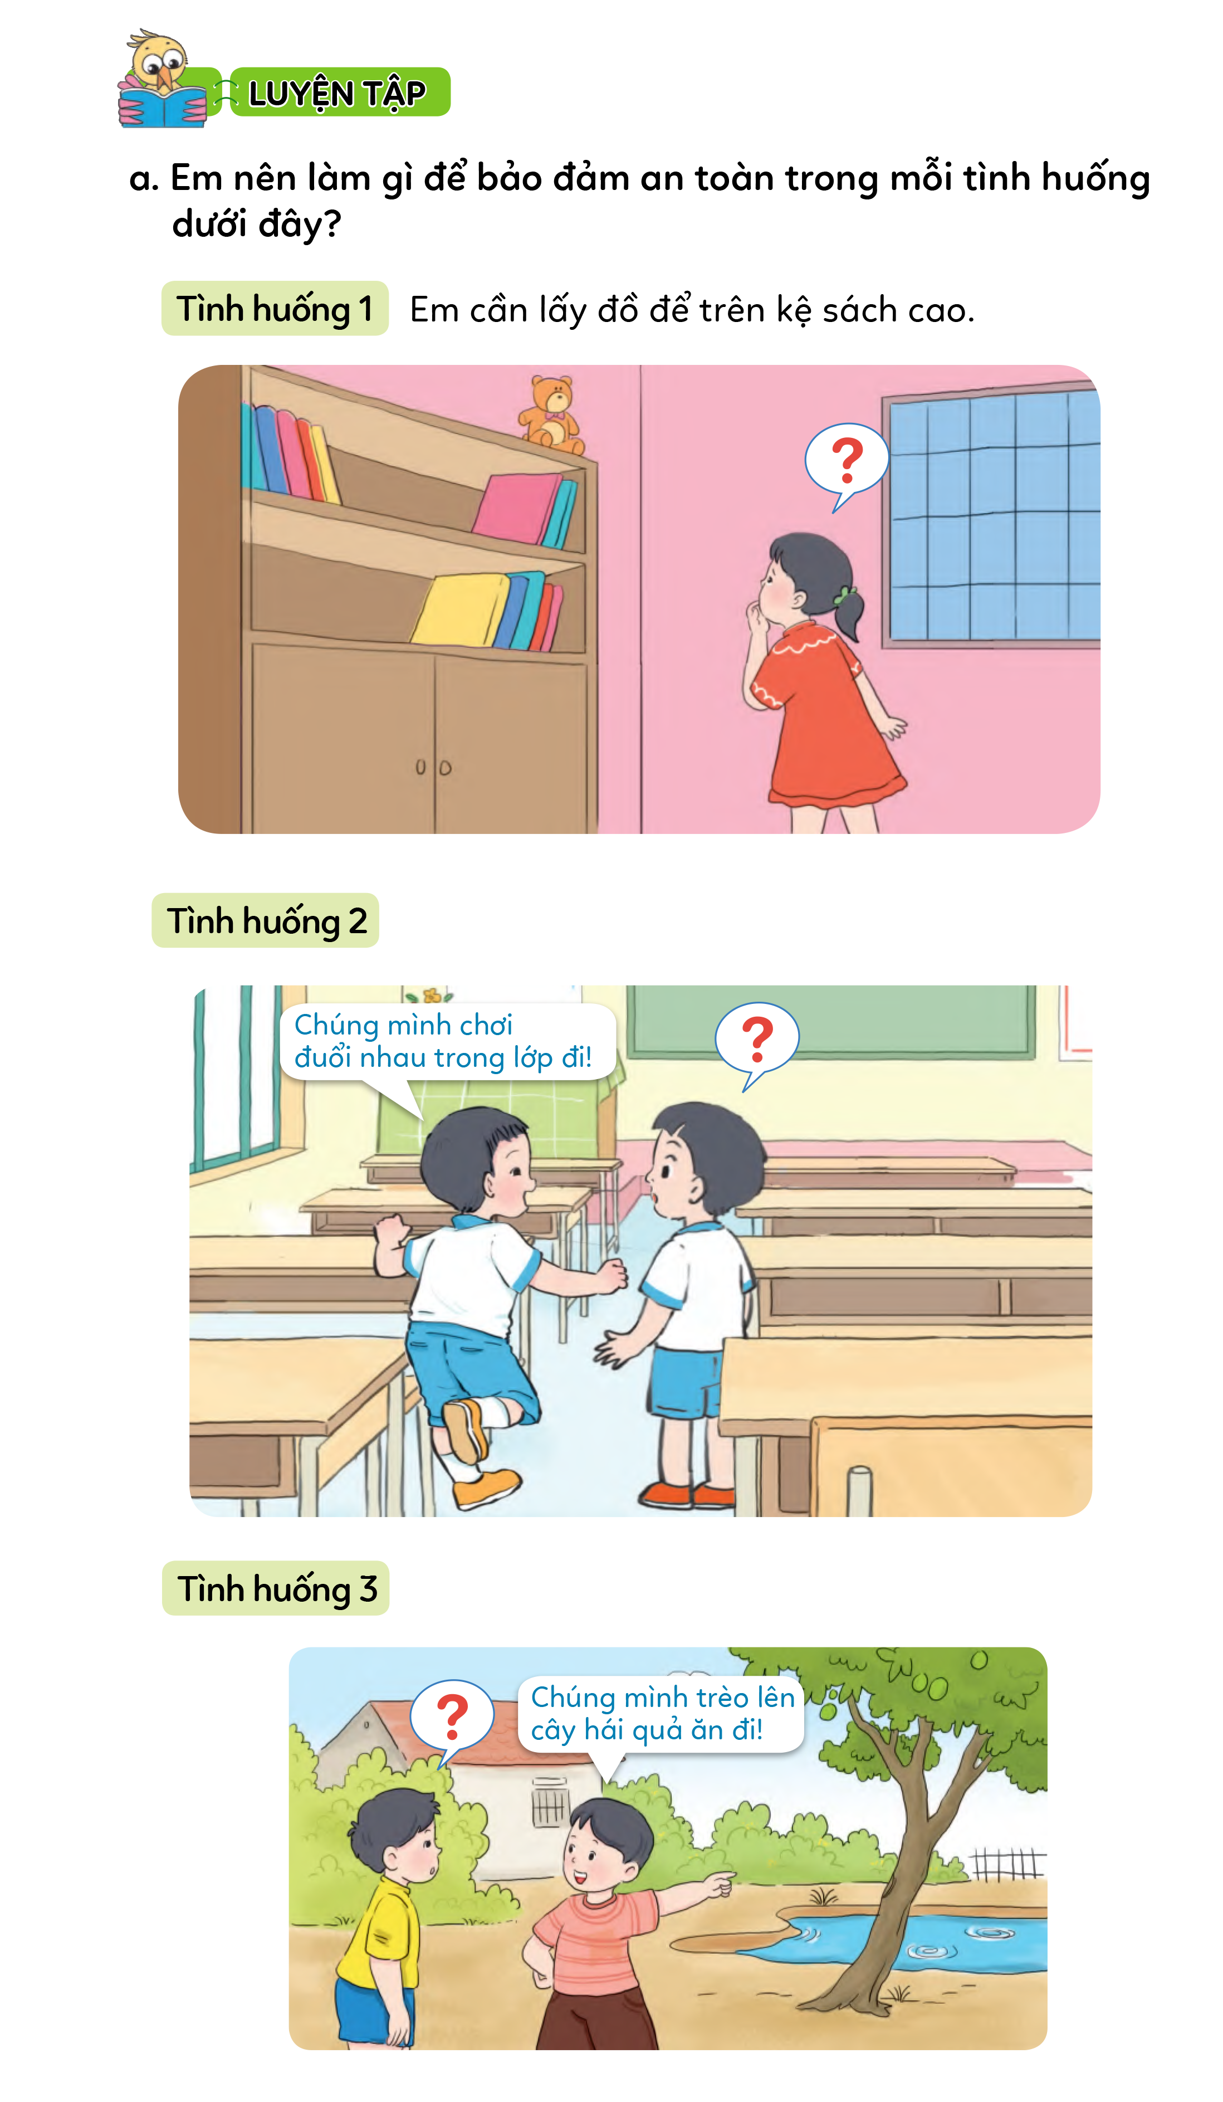
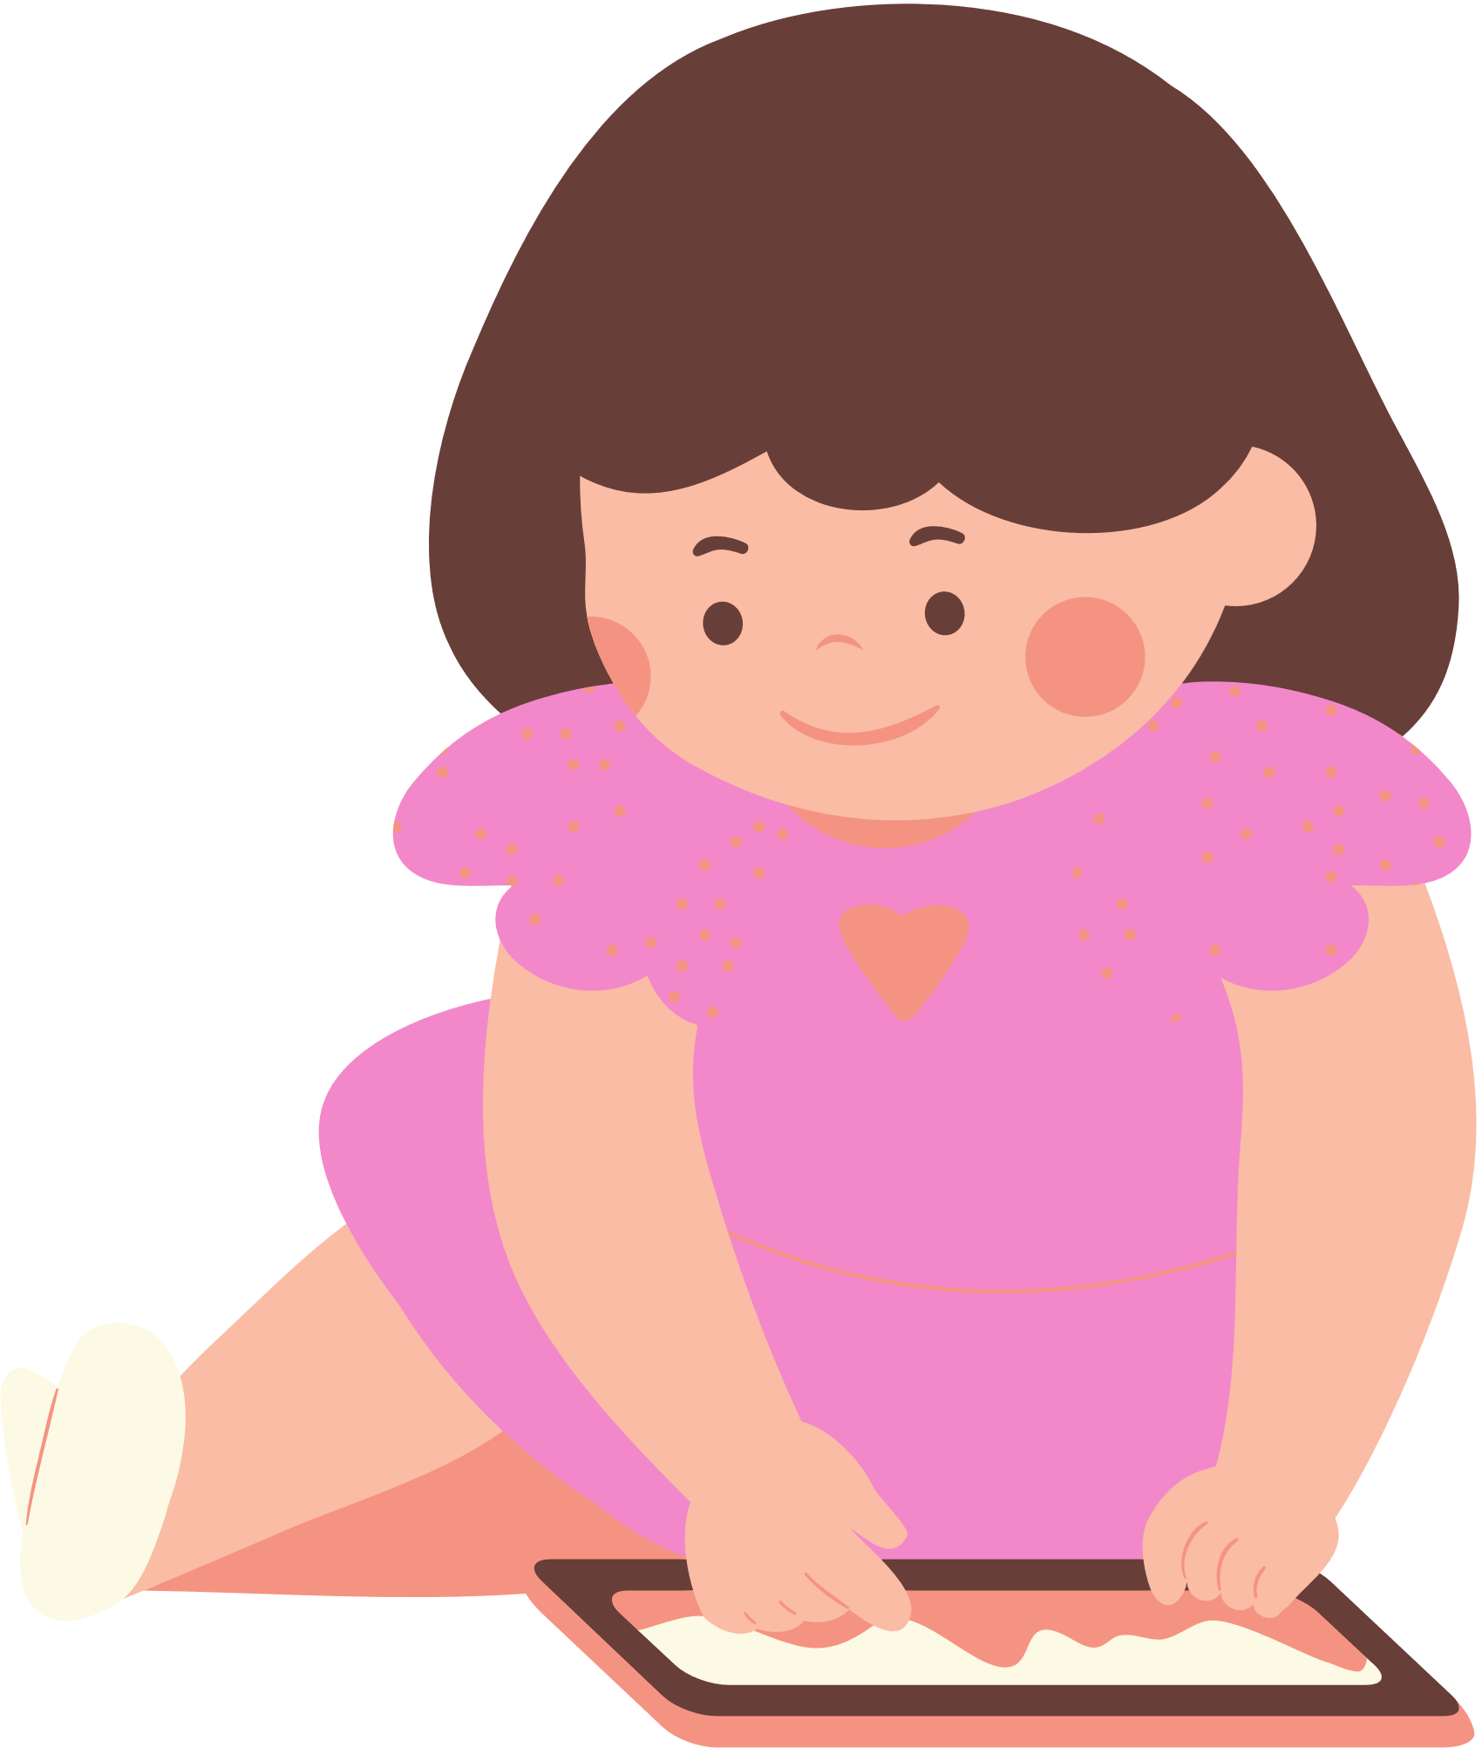
Tình huống 1
Lan muốn lấy gấu bông ở trên nóc giá sách.
Theo em, Lan nên làm thế nào? Vì sao?
Hoạt động 1:
Xử lí tình huống

Slide 19
Tình huống 2
Giờ ra chơi, Bình rủ Lê chơi đuổi nhau trong lớp. Theo em, Lê nên ứng xử thế nào? Vì sao?
Hoạt động 1:
Xử lí tình huống

Slide 20
Tình huống 3
Hùng rủ Chí trèo cây cao để hái quả ăn. Theo em, Chí nên ứng xử thế nào? Vì sao?
Hoạt động 1:
Xử lí tình huống

Slide 21



GỢI Ý XỬ LÍ TÌNH HUỐNG
Tình huống 1
Lan nên nhờ người lớn trong nhà lấy giúp; không nên trèo cao để tránh bị ngã.

Slide 22
GỢI Ý XỬ LÍ TÌNH HUỐNG
Tình huống 2
Lê nên từ chối và khuyên Bình không nên chơi đuổi nhau ở trong lớp vì dễ bị vướng bàn ghế và ngã.

Slide 23
GỢI Ý XỬ LÍ TÌNH HUỐNG
Tình huống 3
Chí nên từ chối và khuyên Hùng không nên trèo cây cao để tránh bị ngã.

Slide 24
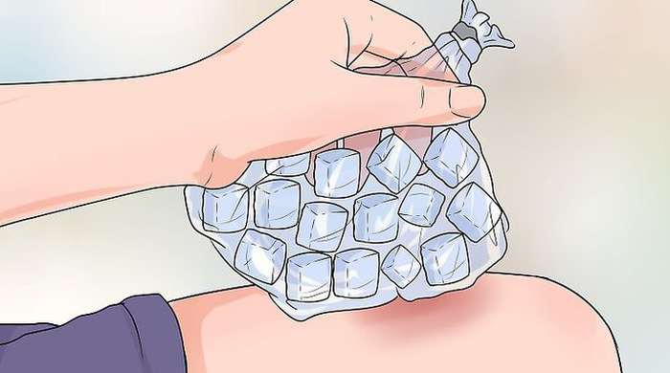
Hoạt động 2: Thực hành chườm đá vào vết thương kín, bị sưng tấy do ngã

Slide 25


Slide 26


Trong giờ học
• Cùng bạn chỉ ra những nơi dễ bị ngã trong lớp, trong trường để phòng tránh.

Slide 27
Sau giờ học
Nhắc cha mẹ làm lưới bảo vệ ở những nơi cần thiết như: lan can, cửa sổ.

Slide 28


Slide 29

LỜI KHUYÊN
Em nên thực hiện những cách cần thiết
để bảo vệ bản thân, phòng tránh bị ngã.

Slide 30


HƯỚNG DẪN VỀ NHÀ
Đọc lại bài học Phòng tránh bị ngã.
Hoàn thành nhiệm vụ đã giao phần Vận dụng.
Đọc trước Bài 13. Phòng tránh bị thương do các vật sắc nhọn.

Slide 31

Notes:
https://www.youtube.com/@hoc1biet10

Slide 32


